Slide 1


Institut Curie
co construction parcours patient en situation de handicap
RAPPORT FINAL
A l’attention du copil
  Pr Nathalie Cassoux, Dr Laurence Bozec, Sylvie Arnaud, Sophie Oger-Hodge
Par
Isabelle Lhermitte
Lionel Bouillon
Elea Canipelle

Slide 2
Sommaire du Rapport final
Document regroupant toutes les sources d’informations collectées
Rappel des objectifs et du pilotage de la mission dans le temps
Contexte global de la mission
Organisation de la mission dans le temps
Sources des informations collectées
Présentation des Logigrammes adaptés
Recommandations par étapes du logigramme, et, par thème
Recommandations abordables
Conclusion : suite à donner au Codir, Groupes projets, Partenaires
ANNEXES

Slide 3
Rappel des objectifs et du pilotage de la mission
Entre Mars et décembre 2022 – co-construire parcours patients à handicap
Objectifs
  Co-construire la formalisation du parcours patient en situation de handicap visuel et auditif au sein de Curie.
  Identifier les principales recommandations pour chaque étape du parcours.
Pilotage de la mission
Un comité de pilotage constitué de :
  Pr Nathalie Cassoux : Directrice déléguée du site de Paris
  Dr Laurence Bozec : Directrice déléguée du site de St Cloud
  Sylvie Arnaud : Directrice des soins
  Sophie Oger-Hodge : Directrice Qualité et chef de projet RSE
  Elea Canipelle : du cabinet Facteur Humain Conseil et Formation
2 chargés de mission :
  Isabelle Lhermitte – site de paris
  Lionel Bouillon- site St Cloud
2 Commanditaires : Sophie Oger-Hodge et Nathalie Cassoux
Un chargé de mission externe : Elea Canipelle – Facteur Humain Conseil et Formation
2 groupes de travail pluriprofessionnel
  Paris : handicap Visuel - 10 personnes
  Saint Cloud : handicap Auditif – 10 personnes

Slide 4


Groupes de travail Pluridisciplinaire et impliqué - HandiCurie
Paris, handicap visuel - St Cloud, Handicap Auditif
Composition du groupe de Paris /Handi Visuel :
  Mme Isabelle Lhermitte, Responsable Qualité - site de Paris
  Mme Céline Oge Poucet, Cheffe d’équipe Accueil
  Mme Nadia Abdul, Alternance Pro Accueil
  Mme Stéphanie Kondoki, Hôtesse d'accueil
  Mme Tania Gueguen, Assistante Médicale en Oncologie Médicale
  Mme Nathalie Teixeira, Assistante médicale du bureau des Rendez-Vous
  Mme Murielle Prampart, Assistante Médicale Principale en Imagerie Médicale
  Mme Valérie Wagner, Infirmière Principale Chirurgie Digestive et hépatique
  Dr Denis Malaise, Chirurgien ophtalmologue
  Mme Canipelle Elea, Facteur Humain
Composition du groupe St Cloud/Handi Auditif :
  M. Lionel Bouillon, Chargé de Missions Qualité – site St Cloud
  Mme Dore Catherine, Responsable gestion administrative des patients
  Mme Toutyrais Audrey, Technicienne d’admission
  Mme Chapus Caroline, Cadre IDE en oncologie
  Mme Danguy-Houessinon Charline, Principale IDE oncologie
  Mme Venturini Isabelle, Assistante médicale radiothérapie
  M. David Rousseff, Infirmier
  Mme Aurélie Dos Santos, Cadre de santé sur plateau de consultation
  Dr Fleury, Médecin en soin de support
  Mme Canipelle Elea, Facteur Humain

Slide 5
Points de repères chiffrés sur les 2 handicaps
1,7 million de personnes sont atteintes d’un trouble de la vision.
207 000 aveugles.
932 000 malvoyants moyens
Source 2022 : https://aveuglesdefrance.org/quelques-chiffres-sur-la-deficience-visuelle/
4,09 millions de personnes(6,6 % de la population française) souffrent d'un déficit auditif, dont 88 % sont devenus sourds au cours de leur vie.
483 000 personnes avec une déficience auditive profonde ou sévère.
600 000 malentendants portent un appareil auditif.
80 000 utilisent la LSF.
févr. 2018
https://www.surdi.info/bibliographie/des-chiffres-autour-de-la-surdite/les-chiffres-de-la-surdite-et-de-la-perte-d-audition/

Slide 6
Contexte global de la mission
Textes de référence, HAS, votre réalisé
Texte de références
2005, La loi du 11 février pour l’égalité des droits et des chances, la participation et la citoyenneté des personnes handicapées , réaffirme « le principe de l’accessibilité à tous pour tout »
2013, le rapport (charte) de Pascal Jacob sur « l’accès aux soins et à la santé des personnes handicapées »
2017, Guide de l’HAS sur « L’accueil, l’accompagnement et l’organisation des soins en établissement de santé pour les personnes en situation de handicap ».
Rappel des 5 recommandations de la HAS et vos réalisations
Sensibiliser : Changer les représentations et développer les compétences des professionnels de santé
  130 personnes formées à l’Accueil des patients en situation de handicap en 2021/2022 à Curie
Assurer la qualité et la continuité du parcours de santé
  Formalisation de 2 parcours patient malvoyant/mal entendant sur 2022, de façon participative et pluri-disciplinaire
Veiller à l’accessibilité pour le maintien de l’autonomie du patient en situation de handicap
  Aménagement des locaux commencé avec positionnement d’espaces dédiés
Fédérer les équipes autour d’un projet de changement
  Présent dans le projet stratégique de votre d’établissement ; volonté de co-construction et de pluri-disciplinarité
Favoriser et formaliser la place de l’aidant

Slide 7
Sources des informations collectées
Multi canal et pluridisciplinaire

Slide 8
Rappel des sources d’informations utilisées
Interlocuteurs sollicités en interne Curie
130 personnes formées sur 2021/2022 à l’Accueil des patients en situation de handicap
    Personnel d’accueil, secrétariat, assistante médicale;
    Sur les 3 sites : St Cloud, Paris, Orsay
12 rencontres de travail avec les 2 groupes projet sur Paris et St Cloud entre mai et novembre 2022
Co-création et diffusion d’un questionnaire sur l’état de l’accueil des personnes handicapées à Curie
    273 questionnaires traités (142 sur Paris +131 sur St Cloud)
13 entretiens réalisés au sein de Curie auprès de toutes les populations concernées professionnelles et patients (Paris 6 ,St Cloud 7)
Rapport de 2018 sur la proposition de créer un accueil dédiés sourds, sur Saint Cloud.
Rapports et travaux réalisés par d’HandiCurie (Pr Cassoux – direction qualité, +enquête 2019)
Procédure existante du parcours patients V2021
Projet d'amélioration de l’accueil des patients handicapés en cancérologie de Curie

Slide 9
Rappel des sources d’informations utilisées
Sources externes divers – mêmes recommandations
Outils et bonnes pratiques : Lisio; FALC, Makaton, Santé BD, Handiconnect.fr, Les guides INCA
Orientations Nationales du DPC 2023/2025 n° 7 : « Prise en compte des spécificités de prise en charge des patients en situation de handicap »
Création d’une banque d’expériences (MNH et Etat) : assemble sous forme de courtes fiches des actions et initiatives qui visent à faciliter l’accès à la santé des personnes en situation de handicap
Accessibilité aux soins des personnes malentendantes et sourdes par le Conseils de L’Ordre des médecins – février 2021
Des ressources pour les patients mal voyants : Sensgene.com - (utilisé pendant la formation)
Données chiffrees sur : https://aveuglesdefrance.org/
Thèse de Emmanuelle Pasquier sur « Le Parcours de soins du patient déficient auditif en médecine générale* » - nov 2020.
Association François Giraud contre le Cancer, pour l’accès à l’information des personnes sourdes, http://www.association-francoisgiraud.fr/
Centre national d’informations sur la surdité : https://www.surdi.info/
Benchmark réalisés auprès de : La FOR, Saint Joseph, ARIBA (pour malvoyant) ; La Pitié (sourd), Unicancer, IUCT-O de Toulouse.
Outils et recommandations issues du Guide de la HAS 2017 et tous les documents liés à la loi.

Slide 10
Benchmark d’outils utiles et partenaires pertinents
Les entretiens, benchmark, questionnaire sphinx, groupes de travail nous ont permis d’identifier des outils utiles et partenaires pertinents pour l’amélioration de l’accueil des Patients en situation de handicap

Slide 11
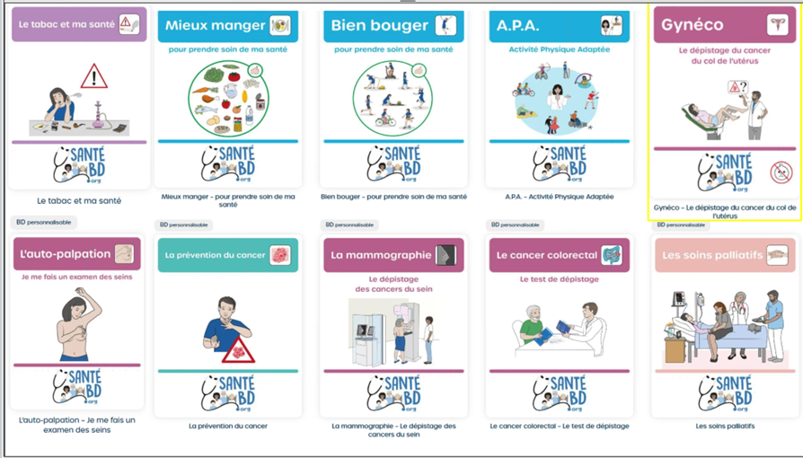
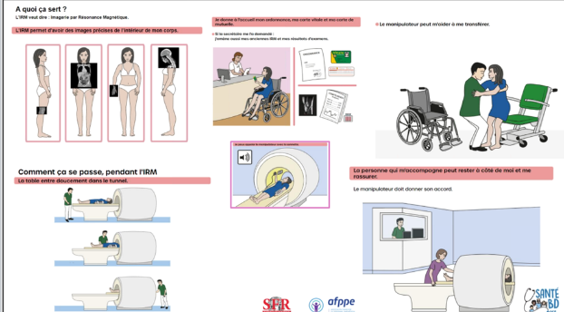
Des outils pertinents à utiliser 1/5
Retours d’Unicancer
SantéBD : des outils avec des images et des mots simples pour comprendre et prendre soin de sa santé. https://santebd.org/ - Exemple Video mamographie (mal entendant)
Handiconnect.fr : un site ressource pour aider les professionnels de santé dans leur pratique quotidienne auprès des patients en situation de handicap. https://handiconnect.fr/
=> Outils utilisés pour la formation actuelle Curie sur l’accueil des personnes en situation de handicap

Slide 12
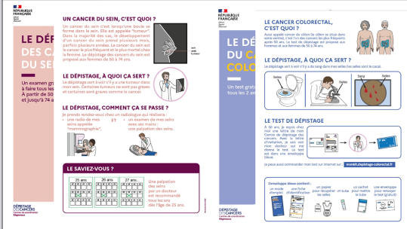
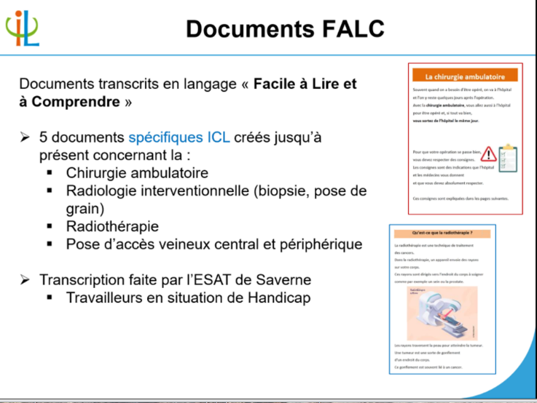

Des outils pertinents à utiliser 2/5
Retours Inca et Institut de Cancero de Lorraine
Les guides INCA : Institut National du cancer
Document FALC (facile à lire et à comprendre)
Notes:
Lorraine
Instiut du cancer

Slide 13

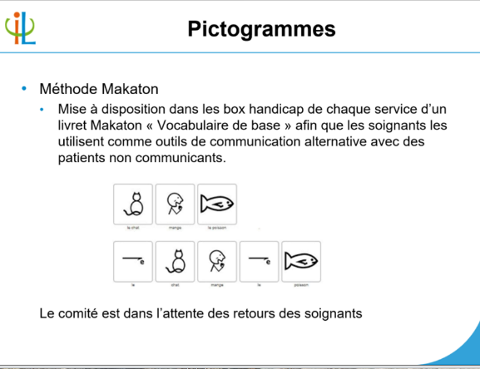
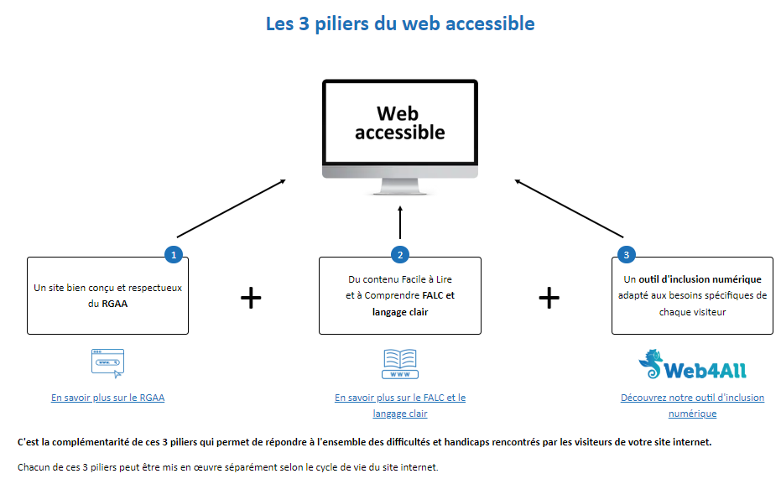
Des outils pertinents à utiliser 3/5
Exemple d’utilisation de Makaton, Lisio solution pour site internet
Utilisation du programme Makaton
Lisio sur l’accessibilité des sites internet

Slide 14
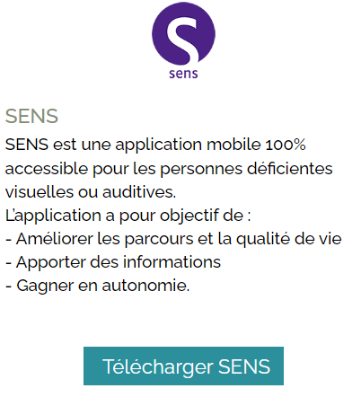

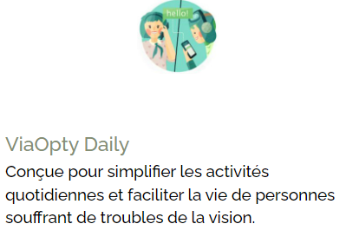
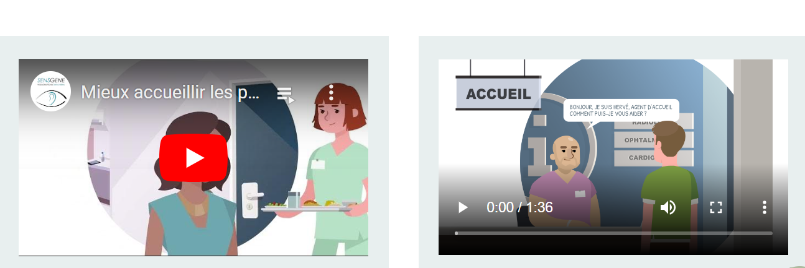
Des ressources pour les patients mal voyants
Sensgene.com - utilisé pendant la formation
https://www.sensgene.com/centre-de-documentation/video-comment-accueillir-les-personnes-aveugles-et-malvoyantes-a-l-hopital

Slide 15
Association François Giraud contre le Cancer, 4/5 pour l’accès à l’information des personnes sourdes,
L’association :
Site, entièrement dédié à l’information et aux moyens de dépistages du cancer, en Langue des Signes Française (LSF). Inauguration de l’’association le 12 septembre 2015.
http://www.association-francoisgiraud.fr/
Vidéo accessible sur entre autre sur :
Les recommandations HAS : https://www.association-francoisgiraud.fr/guide-amelioration-has/
Les Démarches lors d'un cancer en LSF : https://www.youtube.com/watch?v=t-SqxzW45k4&t=51s
Le Président de l’association est un infirmier salarié de Curie St Cloud.

Slide 16
Applications de communication disponibles sur smartphone 5/5
Benchmark – Ordre National des médecins
Les smartphones proposent actuellement des outils de base
Outils disponibles sur les différents Stores d’applications :
- « Transcription instantanée et Notifications de son », outil Google de transcription automatique.
- « Ava, des sous-titres pour tous », système franco-français.
- « Messag’in », outil de transcription à distance
- « Rogervoice », outil de sous-titrage en direct des appels téléphoniques, mis en place par la Fédération Française des Télécom et lancé en octobre 2019.
Applications disponibles sur les stores et spécifiques à la communication des personnes malentendantes et sourdes dans le cadre de leur prise en charge médicale :
Urgence 114, numéro d’appel d’urgence pour les malentendants et sourds. Numéro unique, national, gratuit est accessible par visiophonie, tchat, SMS ou fax, 24h/24, 7j/7. Des agents de régulation 114, sourds et entendants, gèrent l’appel et contactent le service d’urgence le plus proche : SAMU (15), Police-Gendarmerie (17), Sapeurs-Pompiers (18).
MédiPicto, kit communication de l’APHP, qui permet aux professionnels de santé de communiquer avec les patients ayant des difficultés à s’exprimer (dialogue à l’aide de pictogrammes)
TraducMed, outil d’aide à la prise en charge médicale des patients migrants
Applications spécifiques au système d’exploitation iOS (Apple)
Le système d’exploitation iOS a développé des fonctionnalités d’accessibilité pour les utilisateurs malentendants et sourds, par exemple :
« Live Listen », outil d’écoute en temps réel pour les personnes malentendantes, afin de percevoir plus nettement l’interlocuteur lors d’une conversation, même si celui-ci se trouve de l’autre côté de la pièce ou que l’environnement est bruyant. Le son peut être envoyé vers les appareils auditifs/écouteurs de la marque.
Appels RTT, permettant de réaliser des appels téléphoniques par message texte en temps réel (transmission instantanée d’un message à mesure qu’il est composé). cette option offre la possibilité de saisir du texte pour communiquer en direct lors d’un appel téléphonique.
Alertes visuelles : le flash LED de l’iPhone ou iPad Pro peut clignoter lorsque l’appareil est verrouillé et que l’utilisateur reçoit une notifications.
Appels vidéo Facetime, fonctionnalité dont tout appareil iOS est doté, qui permet une communication en langue des signes.
Services d’accessibilité téléphonique et physique dédiés aux personnes malentendantes et sourdes :
- Elioz et Acceo
Ces services proposent des services similaires de solutions d’accueil physique et téléphonique de personnes malentendantes et sourdes
Par exemple, la RATP utilise les services d’Elioz, plateformes d'interprétation LSF, TTRP, LPC : https://www.ratp.fr/accessibilite/retrouvez-ici-tous-vos-contacts-accessibilite
- Tadeo, solutions pour salariés malentendants et sourds

Slide 17
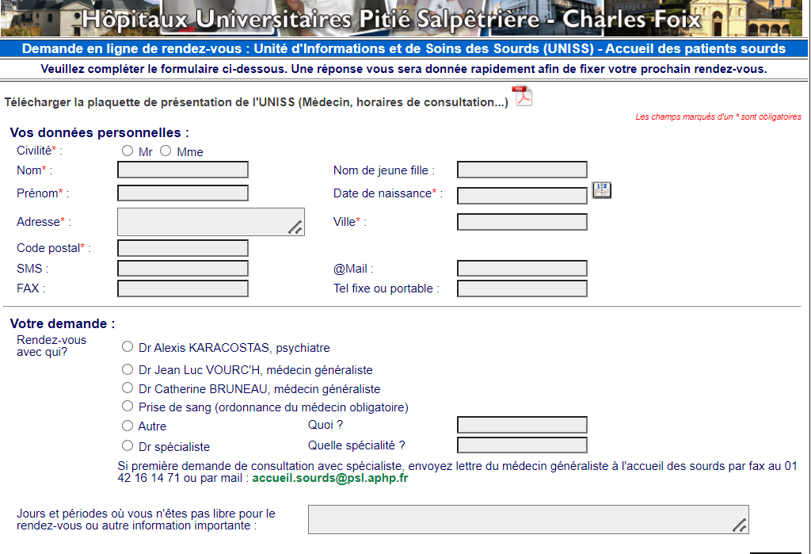
Benchmark – prise de rdv pour sourd/malentendant
Zoom sur mise en œuvre à La Pitié Salpêtrière
Une des recommandation est de mette en place une page dédiée aux patients en situation de handicap; Ex de La Pitié qui recoit désormais 3k patients sourds/mal entendant par an

Slide 18
Thèse nov 2020 sur : Le Parcours de soins du patient déficient auditif en médecine générale*
Constat sur les difficultés rencontrées par les patients déficients auditifs étaient présentes à chaque étape du parcours de soins.
Dès la prise de RDV, les freins liés à la communication orale étaient un réel souci pour la plupart des sujets.
L’environnement non adapté est lui aussi un enjeu pour une bonne communication.
Du fait même de son handicap, le patient déficient auditif doit fournir davantage de concentration pour assurer une bonne compréhension. En résulte alors une plus grande fatigabilité.
Recommandations
Avant toute chose, parler de son handicap, bien que cela ne soit pas toujours simple, permet de mieux appréhender les situations afin d’obtenir plus d’attention et de bienveillance de la part du professionnel. Entreprendre une position stratégique, pour le patient comme pour son interlocuteur permet de mieux voir les visages et s’aider de la lecture labiale.
Le médecin comme le pharmacien se doivent d’adopter un langage clair, approprié et articulé.
Le fait de « faire répéter », de « répéter » ou de « reformuler » était la stratégie d’adaptation la plus mentionnée des entretiens.
Le recours, au 21ème siècle, aux différentes aides techniques était lui aussi privilégié.
L’intervention d’une tierce personne, la plupart du temps un proche familial, permettait de pallier les obstacles d’une compréhension orale fragile.
Nombreux étaient les sujets à consulter la même pharmacie.
Enfin, le recours aux supports visuels était privilégié autant que faire se peut.
Il est également nécessaire de développer ou renforcer les formations des professionnels de santé.
Le recours aux plateformes informatisées pour la prise de RDV devrait se développer davantage.
Conclusion
La Surdité couvre une grande diversité de situations. Pour les Sourds de naissance, locuteurs de la LSF, la Surdité n’est pas assimilée à un état pathologique ni au Handicap, elle est la signature même de leur propre identité. La communauté Sourde revendique sa culture, la culture sourde.
Pour les personnes devenues sourdes ou malentendantes, la Surdité a un caractère plus morbide dans le sens où elle est le plus souvent la conséquence d’une maladie ou d’un traumatisme. Cette vision est encore différente pour les personnes âgées touchées par la presbyacousie qui ne résulte pas d’un état pathologique mais d’une baisse progressive de l’audition liée à l’âge.
*étude qualitative auprès d’une patientèle sourde et malentendante des départements de l’Eure et de Seine-Maritime Emmanuelle Pasquier

Slide 19
Synthèse des retours Sphinx
Questionnaire envoyé sur Saint Cloud et Paris à tous les métiers

Slide 20
Enquête SPHINX sur Paris & St Cloud
273 répondants - pluridisciplinaires
Paris Handi Visuel
Enquête réalisée, via SPHINX, du 20/09/2022 au 06/10/2022
142 réponses analysées sur 880 envois,
  29% Assistante médicale/secrétaire
  25% IDE/IBODE/IADE
  18% Médecins
  8% Manip Radio
  4% Cadre de santé
16% de taux de retour
74% ont déjà reçu des patients en situation de handicap
68% des patients avec Handicap ont un aidant avec eux
Saint Cloud/Handi Auditif
Enquête réalisée, via SPHINX, du 21/09/2022 au 28/11/2022
131 réponses analysées sur 517 envois,
  5% Assistante médicale (22% de autre)
  28% IDE/IBODE/IADE
  16% Médecins
  13% Manip Radio
  8% Cadre de santé
27% de taux de retour
74% ont déjà reçu des patients en situation de handicap
51% des patients avec Handicap ont un aidant avec eux
Bonne participation
Répondants sur plusieurs métiers médecin, paramédicaux, administratif
Des patients à handicap, présents et pas forcement toujours accompagnés

Slide 21
Recommandations par thème et par étapes du process
Isabelle Lhermitte – Handicap Visuel –Paris
Lionel Bouillon – Handicap Auditif – Saint Cloud

Slide 22
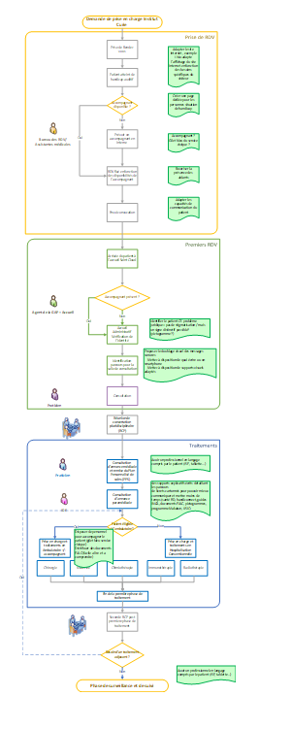
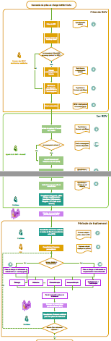
Parcours Patient en situation de handicap
Quelques modifications et surtout des recommandations
Etapes du parcours patients
Prise de rdv et Accueil Administratif
Consultation Diagnostic et Bilan Clinique complémentaire
RCP
Consultation d'annonce médicale et remise du PPS ET Consultation d'annonce paramédicale
Prise en charge Ambulatoire: Chirurgie/Chimio / Radiothérapie
Prise en charge en hospitalisation: Chirurgie/Chimio / Radiothérapie
RCP
Consultation d'annonce post 1ere phase de traitement

Slide 23
Logigramme | Recommandations – Paris Visuel | Actions à mettre en place - Paris Visuel
1 | Identification du patient atteint de handicap en amont de la prise en charge | Question ouverte lors de la prise de RDV avec traçabilité dans le dossier (Oral ou prise de RDV internet) + Questionnaire à remettre au patient (Cf. Benchmark UICT-O)
2 et 2 Bis | Accompagnement du patient tout au long de son parcours (1er RDV 4+). | Prévoir en interne un pool de personnel formé à l'accompagnement des personnes atteints de handicap si non accompagné (jours ou plages spécifiques) -Service civique, associations?
3 | Identification du patient à toutes les étapes du processus | Identifier le patient porteur de handicap dans le dossier médical + Signet distinctif lors de l'édition des listings de consultation pour attirer l'attention des professionnels à la spéciificité de la prise en charge. + Commentaire sur le type de prise en charge spécifique dans le DM (Cf. Benchmark UICT-O)
4 | Envoi dématérialisée de la convocation via LIFEN et des documents explicatifs en PDF par mail pour permettre une lecture vocale des PDF | Envoyer les convocations par LIFEN OK + Documents PDF (liste des documents = Communication adaptée) - Livret d'accueil en fonction du type de handicap (Processus de prise en charge spécifique?)
5 | Circuit adapté à l'arrivée du patient | Accueillir le patient +/- son accompagnant rue Thuillier (nécessite un agent de la GAP disponible pour validation identité Ok) Parcours identifié avec salle de consultation RCH Bas porte le plus près de l'accueil thuillier avec suffisamment d'espace Temps de première consultation allongé ? (Cf.Temps x2 Benchmark UICT-O)
6 | Accompagnement du patient lors de sa première venue | Accompagner le patient pour les éventuels besoin en examens complémentaires (PPP, imagerie médicale...) physiquement ou à l'aide d'un plan détaillé remis à l'accompagnant + marquage sol
7 et 8 | PPS adapté | Prévoir un classeur adapté pour le PPS (ensemble des données visibles et compréhensibles) (Cf. Benchmark UICT-O)
9 | Privilégier les mêmes lieux et horaires de RDV | Prise en charge et traitements en Ambulatoire +/- accompagnant (Chambre ou box adaptés…)
10 | Privilégier des Chambres (lumineuses PMR et proche des postes de soins... | Prise en charge et traitements en Hospitalisation Conventionnelle (Chambre particulière adaptée…)

Slide 24
Recommandations Par thèmes Paris Visuel | Actions à mettre en place – concernant l’Environnement
Visualisation murale adapté | Signalétique murale du parcours adapté au handicap visuel (En cours sur Paris) y compris numéro des chambres Suggestion: Associer une couleur par étage
Revêtements sol harmonisés | Adapter et harmoniser le revêtement du sol qui doit être compact et antidérapant. Il doit être de couleur mate, uniforme et sans motifs contrastés et ne pas provoquer d’éblouissement par réflexion (surface antireflets).
Marquage au sol adapté | Revoir le marquage au sol pour s'adapter au handicap visuel (contraste > 0,6, lignes au sol avec Canne blanche..) ou revêtement avec bande de guidage tactile au sol
Éclairage artificiel adapté | Éclairage artificiel adapté et suffisant
Ascenseurs | Ascenseurs Bouton d'appel en relief Système d'annonce vocal (étage + "monte ou descend")
Environnement adapté | Mains courantes équipées au départ et à l’arrivée d’une plaquette avec l’indication de l’étage, direction et emplacement des sorties de secours, en relief et en braille. Balises sonores de localisation et d'orientation Plans multisensoriels Places dédiées " chien guide"
Chambre d'hospitalisation et Fauteuil ambu adaptés | Chambre d'hospitalisation ou Fauteuil Ambu adaptée proche du poste de soins et conforme PMR par secteur d'activité

Slide 25
Recommandation liées à la communication
Paris – Handicap visuel
Recommandations | Actions à mettre en place
Visibilité du site internet à tous les patients | Rendre accessible le Site Internet dans sa globalité en lecture vocale (ex: LISIO…)
Accesibilité des informations de manière simplifié aux patients | Prévoir des fiches explicatives FALC (MIND Express) pour les différentes typologie de cancer et donc de prise en charge spécifique
Communication au public | Site internet spécifique HandiCurie avec accès direct sur les informations spécifiques (Cf. Benchmark UICT-O)
Mémo Patient simplifié | Classeur Patient PPS qui suit le patient tout au long de sa prise en charge Plusieurs onglets pour permettre de recueillir les RDV, les numéros utiles, le PPS Simplifié ou parcours de soins sous forme de rétroplanning, les ordonnances, les résultats médicaux, les effets indésirables... (Cf. Benchmark UICT-O)

Slide 26
Recommandations | Premières actions
Améliorer les déplacements | Mettre en place des alertes lumineuses (n° d'ordre d'arrivée) Disposer de personnel pour accompagner le patient (gilet bleu service civique)
Organiser l’accueil | Identifier le handicap en amont de la consultation ( dans le dossier médical mais aussi sur les listings de consultations type logo) afin d'eviter les consultations en visio et d'anticiper les besoins du patients pour se faire comprendre. Créer un accueil dédié sourd/malendendant (Proposition faite en 2018, et pas retenue)
Ajuster l’environnement | Equipez certaines portes de chambres d'une sonnette provoquant le clignotement d'une lampe à l'intérieur de la chambre afin d'avertir le client que quelqu'un frappe à sa porte Proposez une chambre équipée d’une télévision avec fonction télétexte et d'un téléphone avec flash lumineux et amplification
Ajuster le temps passé | Doubler le temps de consultation. Identifier ce besoin en amont de la consultation (picto indiquant besoin de + de temps)
Utiliser des documentations adaptées | Disposer de supports explicatifs écrits détaillant les parcours. Disposer de livrets cartonnés pour pouvoir mieux communiquer et mettre moins de temps (santé BD, handiconnect, guides INCA, documents FALC, pictogrammes, programme Makaton) Tracer le handicap auditif sur la feuille de circulation; Faire un memo de toutes les solutions disponibles (LSF, Tablette, BD, etc.) pour que le medecin puisse choisir en fonction de la situation;
Transmission d'informations liées au médicale | Avoir recours à des professionnels du moyen de communication maitrisés par le patient (ex : interprètes en langue des signes, lecture labial, etc) SURTOUT pour annonce difficile, changement de traitement, progression, arrêt du traitement. Utiliser FALC ou Picto pour faire comprendre l'intervention chirurgicale ou le soin en radiothérapie ou autres examens, par dessins. Schema, video ou autre support expliquant les gestes futurs;
Mettre en place un plan de communication | Assurer une communication régulière sur la prise en charge des personnes en situation de handicap (plan de communication, affichage de la charte, etc.) - reco HAS Formation, sensibilisation du personnel aux recommandations de base de la HAS sur comment communiquer avec un patient malentendant ;
Outils utilisés | Conception d'un répertoire des ouitls à disposition pour mieux accueillir le patient. Identifier et sensibiliser à l'utilisation des outils numériques dédiés aux malentendants
IDENTIFICATION du handicap tout au long du parcours | Savoir comment identifier le plus tot possible le handicap, sans stigmatisation
Gestion des émotions | Utiliser masque à realité virtuelle avec Langue des signes pour calmer le patient avant anesthesie.
Financements | Les consultations dédiées peuvent relever d’un financement FIR ; Les consultations, l’hôpital de jour, ainsi que les s+A1:B12éjours hospitaliers en ambulatoire et en hospitalisation complète relèvent d’un financement par l’assurance maladie ; Une équipe mobile et unité d’hospitalisation dédiée peuvent relever d’un financement dans le cadre de l’ “article 51”, intervenant dans le financement de dispositifs innovants.

Slide 27
Etapes logigramme | Recommandations | Actions à mettre en place
1 prise de RDV | Identification du patient atteint de handicap en amont de la prise en charge | Adapter le site internet en fonction des besoins du visiteur
2 prévoir un accompagnant | Acccompagnement du patient tout au long de son parcours | Disposer de personnel pour accompagner le patient (gilet bleu service civique)
3 identification du patient | Identification du patient à toutes les étapes du processus | Identifier le patient Cf. probleme juridique= pas de stigmatisation / mais un signe distinctif possible ?
4 envoi convocation | Envoi dématérialisée de la convocation via LIFEN et des documents explicatifs en PDF par mail | Livrets d'accueil en fonction du type de handicap établis avec des prestataires externes en s'appuyant sur ce qui existe ( santé BD, handiconnect, guides INCA, documents FALC, pictogrammes, programme Makaton)
5 circuit arrivée du patient | Circuit adapté à l'arrivée du patient | Proposez le doublage visuel des messages sonores Mettre à disposition de quoi écrire ou un smartphone Mettre à disposition des supports visuels adaptés
6 identification parcours | Accompagnement du patient lors de sa première venue | Disposer de personnel pour accompagner le patient (gilet bleu service civique)
7et 8 consultation | Vérifier la compréhension des traitements lourds que le patient va recevoir. La certitude de la bonne compréhension des parcours, des prescriptions et de la connaissance des toxicités éventuelle surtout chez personne isolée, non accompagnée. | Prévoir un environnemnt calme sans brouhha Bénéficier d' un professionnel en langage compris par le patient (LSF, tablette…)
9 prise en charge ambulatoire | Privilegier les memes lieux et horaires de RDV | Disposer de personnel pour accompagner le patient (gilet bleu service civique) Distribuer des documents FALC (facile a lire et a comprendre)
10 prise en charge conventionnelle | Privilégier des Chambres proche des postes de soins...

Slide 28

Sensibilisation et formations du personnel
Administratif, médical et paramédical*
Continuer la formation auprès des administratifs accueillant des patients
- Sessions déjà prévues sur 2023
Cibler pour 2023 le personnel soignant Médecin et paramédical
Formation à adapter aux médecins et aux paramédicale
Formations à co-construire en 2 groupes avec médecins et paramédicale car pas tout à fait le même besoin (ex: pas la même gestion du temps)
Bon à savoir le DPC : les nouvelles Orientations Nationales 2023/2025 ont définies comme « Orientations prioritaires de développement professionnel continu de politique nationale de santé s’adressant à toutes les professions » : La prise en compte des spécificités de prise en charge des patients en situation de handicap.
Sensibiliser une équipe de référents aux outils digitaux pertinents pour l’accueil des patients en situation de handicap visuel et auditif (cf recommandations HAS et Ordre des Médecins).
Sensibiliser à la LSF : avis différents échangés à ce sujet.
* Lié aux recommandations HAS ; mettre au plan de formation ou au DPC.

Slide 29
En synthèse

Slide 30

Recommandations
Peut être les premiers pas concrets …
Rendre le site internet accessible aux patients handicapes :
  Page dédiée HandiCurie : contact.handicap@curie.fr ; n° de tel dédié ; adresse du lieu d’accueil; nom d’un référent
  Accessibilité type Lisio : barre de transformation via un abonnement
Aides appropriées et professionnelles lors des consultations délicates
Accueil Central par des « gilets bleu » (stagiaires, service civique, association de patient)
Référent HandiCurie identifié au sein de Curie pour faire avancer les projets
  Mettre en place et piloter les groupes de travail sur les recommandations retenues
  Être identifié en interne pour être intégré dans les projets transversaux (type WebSanté)
  Faire produire et distribuer une fiche synthèse sur les outils, et contacts internes, disponibles pour faciliter l’accueil des personnes en situation de handicap.
Questionnaire amont pour identifier le handicap (fiche d’inclusion)
Former/Sensibiliser les médecins et paramédicaux à l’accueil des patients en situation de handicap dans le cadre du DPC (Développement Professionnel Continue) – Orientation prioritaires nationales 2023/2025
Prévoir une communication interne sur ce que Curie a mis en place pour l’accueil des patients en situation de handicap.

Slide 31

Rappel de l’équipe opérationnelle
Pour nous contacter
Elea Canipelle
Directrice de Facteur Humain C&F
elea.canipelle@facteurhumain-cf.com
Tel: 06 72 35 74 92
https://www.facteurhumain-cf.com/
Pour l’Institut Curie
Isabelle Lhermitte, Lionel Bouillon
Direction Qualité
Tel : 01 44 32 41 37
FACTEUR HUMAIN cf est en cours d’enregistrement DPC

Slide 32
Mission réalisée avec
Facteur Humain Conseil et Formation

Slide 33
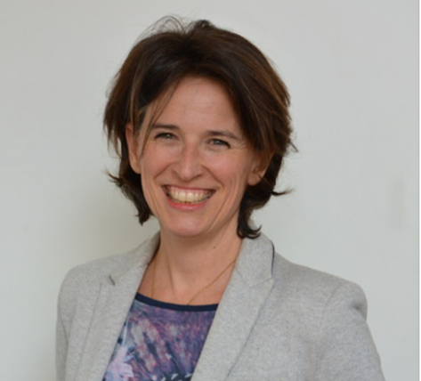






Elea Canipelle
Dirigeante au sein du secteur de la Santé, de l’ESS, de la formation professionnelle
23 ans Coach, consultante, formatrice en management des Hommes et des Organisations, de formation Universitaire au Canada.
8 ans de vie à l’étranger entre Haïti, Cuba et le Canada
Passionnée du changement continue porté par le Facteur Humain
Sa mission : Facilitatrice des changements réussis tant organisationnels que humains, collectif comme individuel. Et ainsi « faire du Facteur Humain un atout face à l’accélération des nouveaux enjeux économiques, sociétaux et environnementaux »
Une énergie et un positivisme qui fait du bien pour croire aux projets d’évolution nécessaires sur tous secteurs d’activité de la santé à l’industrie pharmaceutique, de la banque assurance au luxe, voire la recherche et les sciences.
Ses animations privilégiées sont le coaching de dirigeant, manager, chef de projets, le conseil en organisation, la formation qui touche le facteur humain.

Slide 34





Qui sommes nous
Facteur Humain Conseil et Formation
Client
Entreprise
Etablissement de santé : hôpitaux, clinique, Ehpad
Thème
Le développement des pratiques managériales
La politique Ressources Humaines (RH): entretiens annuels, mécénat, handicap, RSE
Modalité
Coaching / teambuilg : de dirigeant, manager, chef de service
Formation : management, prise de parole, conduite de réunion, développement personnel
Association de l’Economie Sociale et Solidaire (ESS)
Conseil : handicap, création d’organisme de formation, conduite du changement
La communication interpersonnelle
Contact
Elea Canipelle – elea.canipelle@facteurhumain-cf.com - 0672357492
https://www.facteurhumain-cf.com/

Slide 35
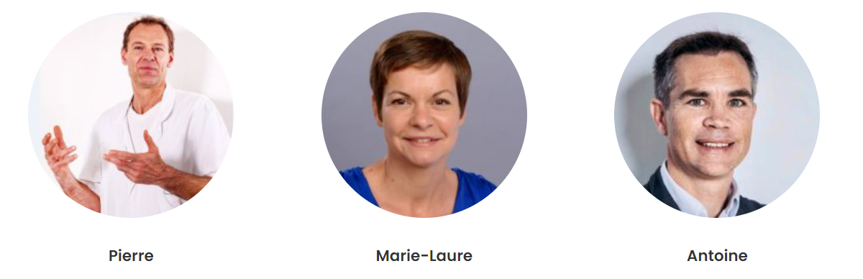
Notre équipe investie
Au sein de Facteur Humain Conseil et Formation
Praticien Hospitalier Gynécologue-Obstétricien,
Médecin Coordonnateur de la Gestion des Risques associés aux soins et médiateur au Centre Hospitalier de Versailles.
=> Notre référent sur le Facteur Humain et le secteur de la santé
Coach certifiée,
Formée à l’intelligence émotionnelle, relationnelle et comportementale, ainsi qu’à l’approche systémique depuis 15 ans.
=> Notre référente sur les thèmes de développement personnel
Coach certifié,
20 ans au sein de directions de production et logistique dans l’univers du luxe.
=> Notre référent sur le management des organisations

